Slide 1
Правовой статус гражданина РФ

Slide 2
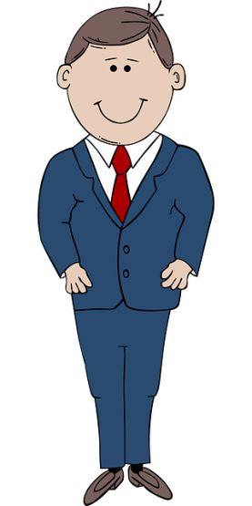
Status – (с латинского языка) состояние, положение.
брат
сын
Социальный статус – положение человека в обществе, совокупность его прав и обязанностей, социальных ролей, которые он выполняет.
инженер
водитель
гражданин РФ
начальник
Правовой статус – юридически закреплённое положение личности в государстве и обществе..
русский
мужчина
отец
муж
Основу правового статуса личности определяет Конституция.

Slide 3
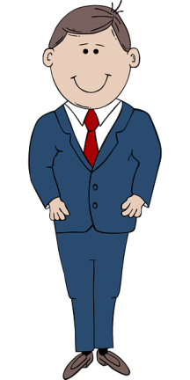
Основные принципы правового статуса гражданина РФ
Граждане пользуются всеми без исключения правами, перечислен-
ными в Конституции.
Я – гражданин РФ.
Обязанность государства –
защищать мои права.
Я готов выполнять свои
обязанности.
Статья 6
Гражданин Российской Федерации не может быть лишен своего гражданства или права изменить его.
Статья 2
Признание, соблюдение и защита прав и свобод человека и гражданина – обязанность государства.

Slide 4
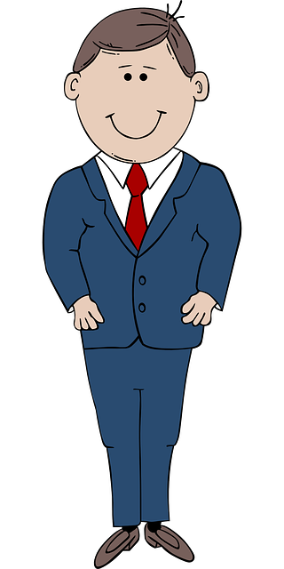
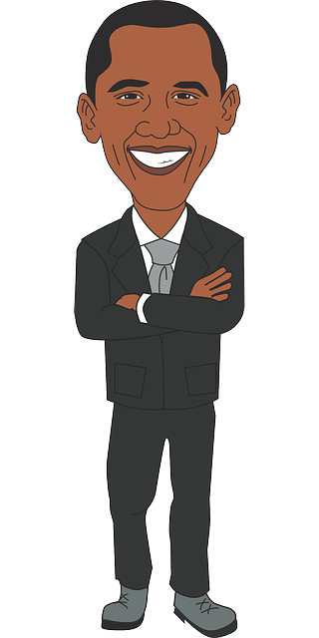
Я – гражданин РФ.
Я обладаю всеми правами.
Я – не гражданин РФ. У меня нет прав?
Жизнь, честь и имущество каждого человека находятся под защитой.

Slide 5
Я – гражданин РФ.
Я обладаю всеми правами.
Я – не гражданин РФ. У меня нет прав?
Статья 20
Гражданин Российской Федерации имеет право на жизнь.
Каждый

Slide 6
Я – гражданин РФ.
Я обладаю всеми правами.
Я – не гражданин РФ. У меня нет прав?
Статья 19
Граждане равны перед законом и судом.
Все

Slide 7
Я – гражданин РФ.
Я обладаю всеми правами.
Я – не гражданин РФ. У меня нет прав?
Статья 21
Достоинство личности охраняется
государством.

Slide 8
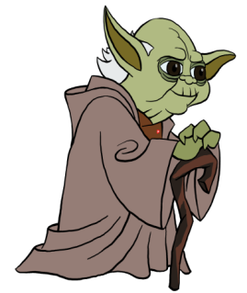
Я – гражданин РФ.
Я обладаю всеми правами.
Я – не гражданин РФ. У меня нет прав?
Статья 21
Никто не должен подвергаться пыткам, …
унижающему … достоинство наказанию.
Мы – тоже!

Slide 9
Я – гражданин РФ.
Я обладаю всеми правами.
Я – не гражданин РФ. У меня нет прав?
Статья 57
Каждый обязан платить законно установлен-
ные налоги и сборы.
А нам не надо!

Slide 10
Я – гражданин РФ.
Я обладаю всеми правами.
Я – не гражданин РФ.
У меня нет прав?
Я могу быть собст-
венником земли.
Защита Отечества –
долг гражданина!
Статья 32
Граждане Российской Федерации имеют
право избирать и быть избранными …

Slide 11
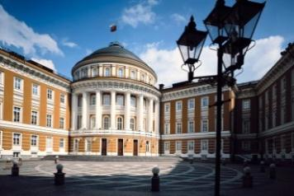
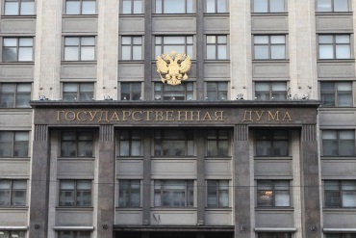
Президент
Госдума

Slide 12
Акционерное общество
Владельцы обыкновенных акций:
Владелец привилегированных акций:
дивиденды зависят от прибыли;
голосуют на собраниях акционеров.
доход фиксированный;
не участвует в принятии решений.

Slide 13
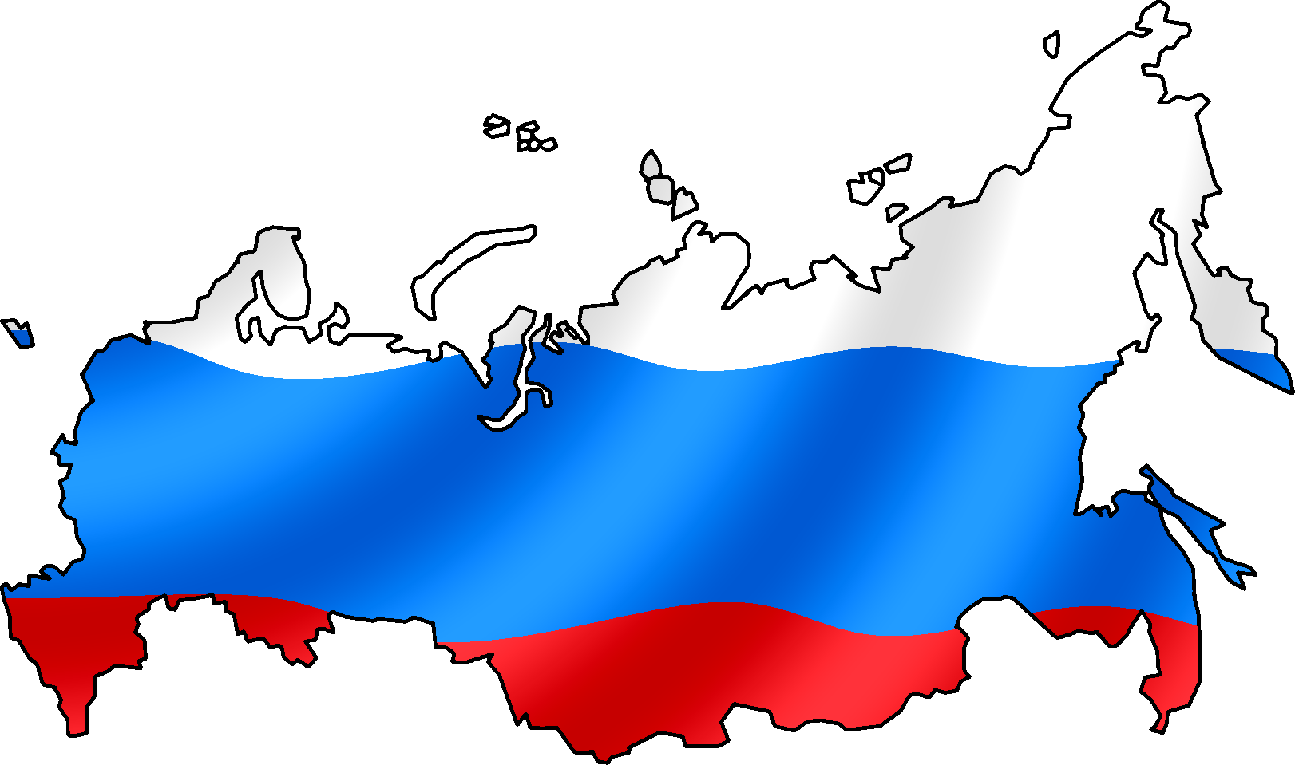
Мы – акционеры
государства.

Slide 14
Основные принципы правового статуса гражданина РФ
Граждане пользуются всеми без исключения правами, перечислен-ными в Конституции.
Права и свободы гражданина соответствуют общепризнанными
международным нормам и международным договорам РФ.

Slide 15
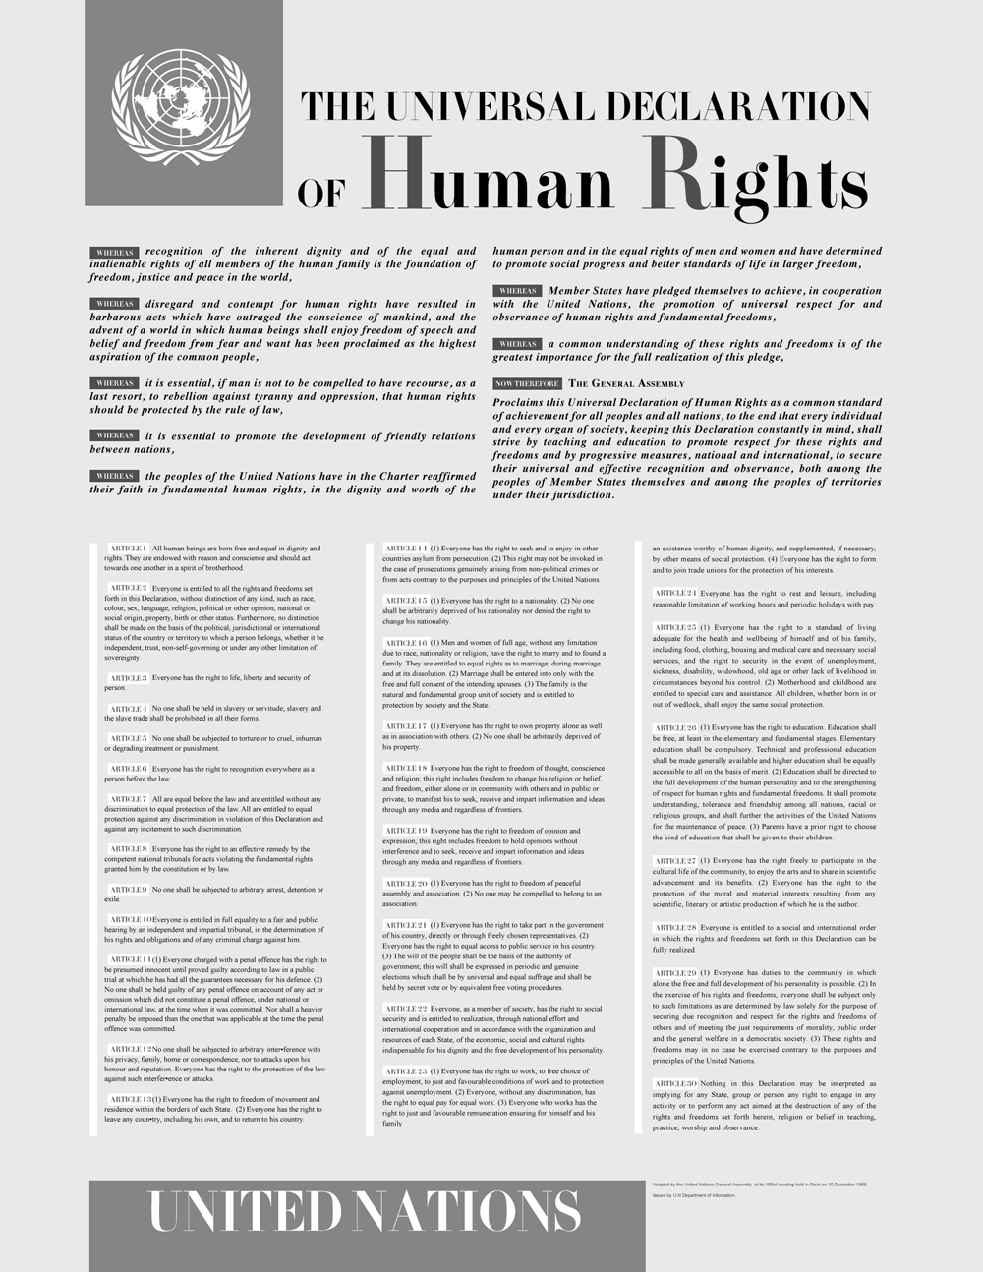
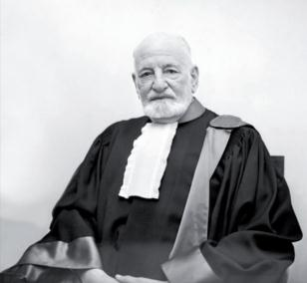
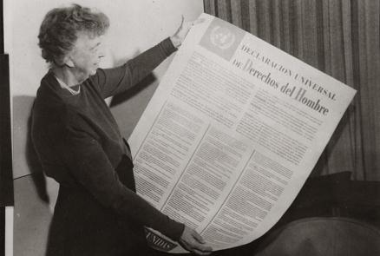
10 декабря 1948 г. – принятие Всеобщей
декларации прав человека
Рене Кассен
Элеонора Рузвельт

Slide 16
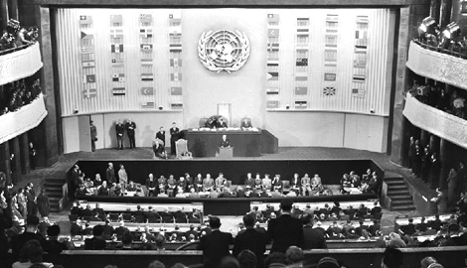
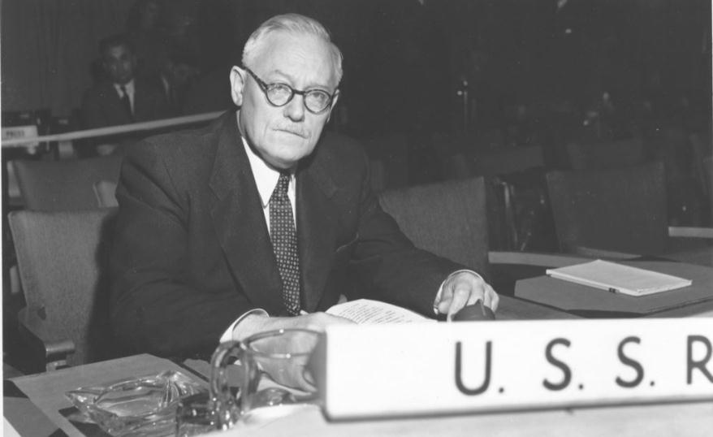
Для нас неприемлема идея неприкосно-венности частной собственности.
Не могут все идеи свободно распростра-няться.
Возможность граждан обращаться в международные суды нарушает суверенитет государства.
В 1948 г. – в ООН
56 государств.
«За» принятие Декларации – 48.
Воздержались от голосования – 8.
«Против» – 0.
Андрей Вышинский

Slide 17
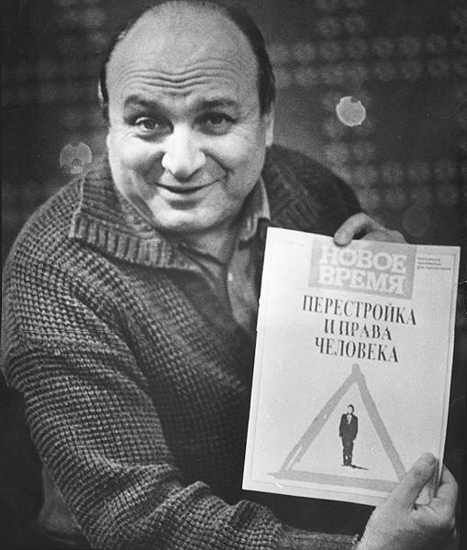
В 1948 г. – в ООН
56 государств.
«За» принятие Декларации – 48.
Воздержались от голосования – 8.
«Против» – 0.
Сатирик Михаил Жванецкий с журналом «Новое время»
В СССР текст Всеобщей декларации
прав человека был открыто напечатан
лишь в 1988 году.

Slide 18
Комиссия ООН по правам человека
предложила создать
Пакт о правах человека.
Пакт – международный договор, положения которого подписавшие его государства обяза-ны выполнять.
Международный билль о правах человека
Декларация не имела обя-
зательной юридической
силы.
Многие государства вклю-
чали её положения в свои
конституции на доброволь-
ных началах.
Всеобщая декларация прав человека
Международный пакт о гражданских и
политических правах
Международный пакт об экономических,
социальных и культурных правах
Факультативные протоколы к пакту о
гражданских и политических правах

Slide 19
Граждане, а не государство несут ответственность за обеспечение достойного уровня жизни.
Право неприкосновенности частной собственности неприемлемо для социализма.

Slide 20
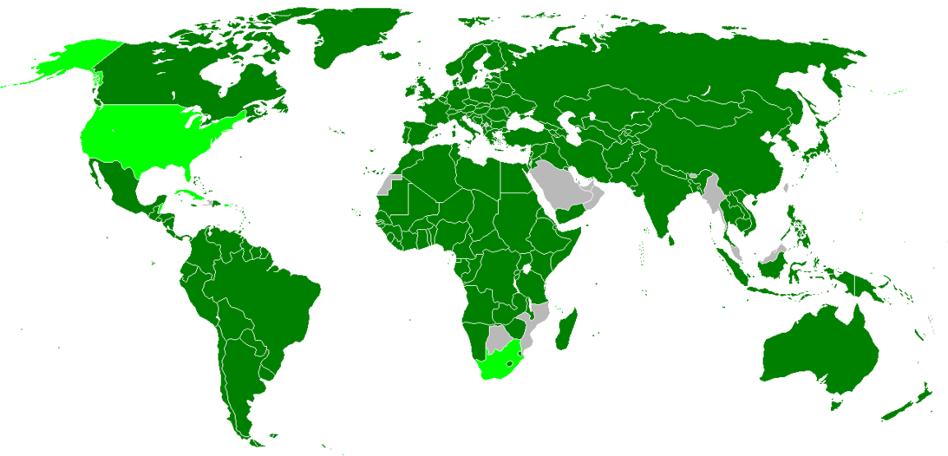
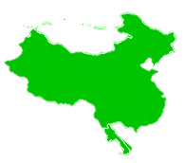
Не подписан
Пакт о гражданских и политических правах
Не подписан
Пакт об экономических, социальных и культурных правах

Slide 21
В 1998 году Россия присоединилась к Европейской
конвенции защиты прав человека и основных свобод.
Европейский суд по правам человека в Страсбурге

Slide 22
Основные принципы правового статуса гражданина РФ
Граждане пользуются всеми без исключения правами, перечислен-ными в Конституции.
Права и свободы гражданина соответствуют общепризнанными международным нормам и международных договорам РФ.
Конституция РФ имеет прямое действие, права и свободы человека
являются непосредственно действующими.
Право гражданина нарушено
Закона
для этой ситуации нет
Гражданин может подать судебный иск, ссылаясь непосредственно
на текст Конституции

Slide 23
Основные принципы правового статуса гражданина РФ
Граждане пользуются всеми без исключения правами, перечислен-ными в Конституции.
Права и свободы гражданина соответствуют общепризнанными международным нормам и международных договорам РФ.
Конституция РФ имеет прямое действие, права и свободы человека являются непосредственно действующими.
Все граждане равны в своих правах и обязанностях.

Slide 24
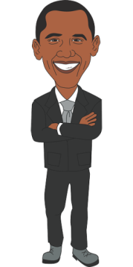
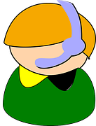
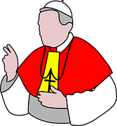
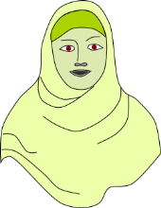
Независимо от
уровня доходов
Независимо от пола, национальности, религии…

Slide 25
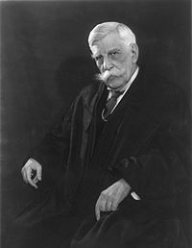
Золотое правило нравственности: Относись к другому так, как хотел бы чтобы относились к тебе.
Дискриминация – ущемление прав отдельного чело-века или социаль-ной группы.
Нравственное требование к человеку уважать права других людей.
Обязательство государства обеспечивать равенство людей в правах.
Моя свобода за-канчивается там, где начинается свобода другого человека.
Право одного человека размахивать кулаком кончается там, где начинается нос друго-го человека.
Оливер Уэнделл Холмс
Статья 19 Конституции РФ: Запрещаются любые формы ограничения прав граждан по признакам социальной, расовой, национальной, языковой или религиозной принадлежности.
Статья 17: Осуществление прав и свобод чело-века и гражданина не должно нарушать права и свободы других лиц.

Slide 26
Основные принципы правового статуса гражданина РФ
Граждане пользуются всеми без исключения правами, перечислен-ными в Конституции.
Права и свободы гражданина соответствуют общепризнанными международным нормам и международных договорам РФ.
Конституция РФ имеет прямое действие, права и свободы человека являются непосредственно действующими.
Все граждане равны в своих правах и обязанностях.
Основные права и свободы человека неотчуждаемы,
принадлежат ему от рождения.

Slide 27
Статья 17: Осуществление прав и свобод человека и гражданина не должно нарушать права и свободы других лиц.

Slide 28
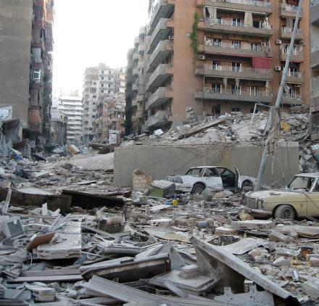
Статья 55: Права и свободы человека и гражданина могут быть ограничены
федеральным законом только в той мере, в какой это необходимо в целях
защиты…
За
реформы!
основ конституционного строя,

Slide 29
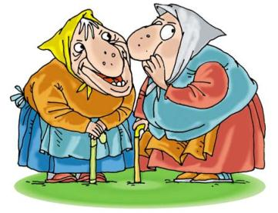
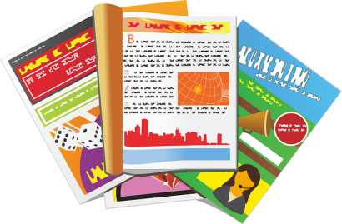
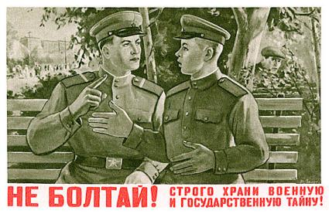
Статья 55: Права и свободы человека и гражданина могут быть ограничены федеральным законом только в той мере, в какой это необходимо в целях защиты…
основ конституционного строя,
нравственности, здоровья, прав и законных интересов других лиц,
для обеспечения обороны страны и безопасности государства.

Slide 30
Статья 55: Права и свободы человека и гражданина могут быть ограничены федеральным законом только в той мере, в какой это необходимо в целях защиты…
основ конституционного строя,
нравственности, здоровья, прав и законных интересов других лиц,
для обеспечения обороны страны и безопасности государства.
Статья 56: В условиях чрезвычайного положения для обеспечения
безопасности граждан и защиты конституционного строя в соответствии с
федеральным конституционным законом могут устанавливаться отдельные
ограничения прав и свобод с указанием пределов и срока их действия.

Slide 31
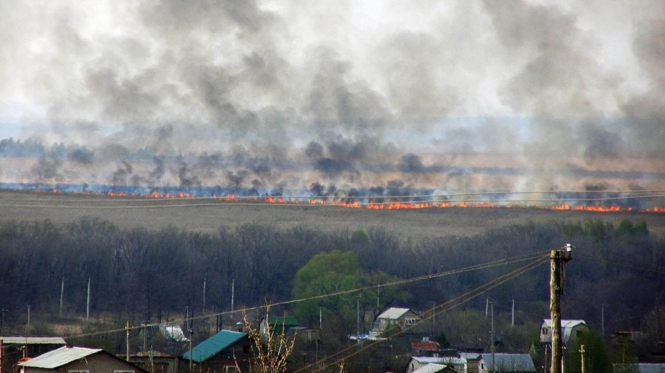
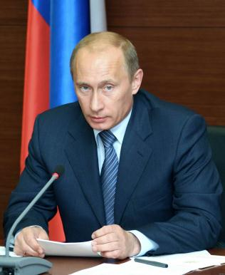
Чрезвычайное положение

Slide 32
Не могут быть ограничены в условиях чрезвычайной ситуации:
право на жизнь;
защита достоинства личности,
свобода от пыток и насилия;
право на неприкосновенность
частной жизни, личной и семейной
тайны;
запрещение распространения
информации о частной жизни без
согласия человека;
свобода совести и свобода
вероисповедания;
свобода экономической деятель-
ности, не запрещённой законом;
право на жилище, запрещение
произвольного лишения жилища;
право на защиту прав и свобод в
суде с соблюдением установленной
процедуры;
право на получение квалифициро-
ванной юридической помощи;
презумпция невиновности;
право не свидетельствовать против
себя и своих близких;
право на компенсацию для
пострадавших от произвола властей.

Slide 33
Классификация прав и свобод человека
личные
право на жизнь
политические
избирательное право
социальные
право на охрану здоровья
экономические
право собственности
культурные
право на образование

Slide 34
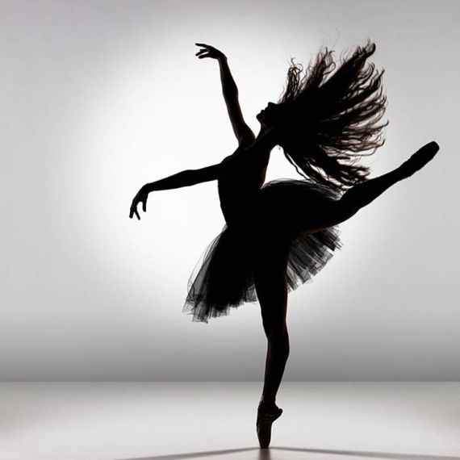
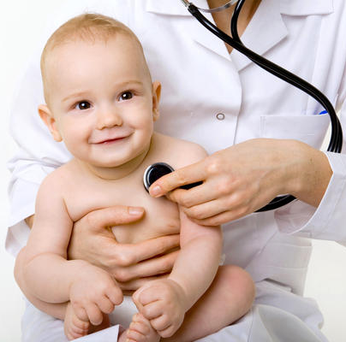
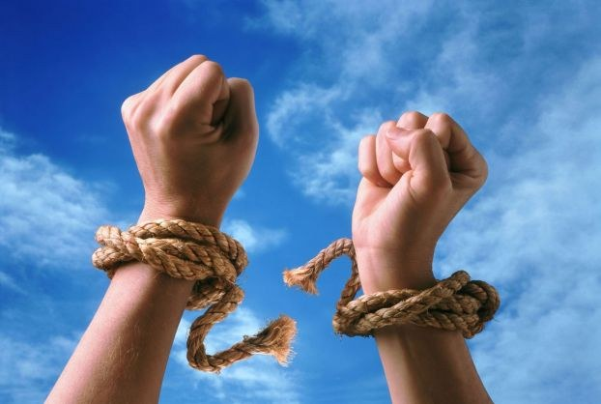
Классификация прав и свобод человека
личные
«свобода от…»
Свобода от произвольного вмешатель-ства других людей и государства
политические
«свобода для…»
социальные
Свобода действовать по своему усмотрению в рамках закона
экономические
обязательства государства
культурные
Права, которые можно реализовать лишь при поддержке государства

Slide 35
Классификация прав и свобод человека
личные
«свобода от…»
Статья 55
Перечисление в Конституции Российской
Федерации основных прав и свобод не
должно толковаться как отрицание или
умаление других общепризнанных прав и
свобод человека и гражданина.
политические
«свобода для…»
социальные
экономические
обязательства государства
культурные

Slide 36
Человек свободен
Человек имеет права
Человек несёт ответственность
Человек выполняет обязанности

Slide 37
Конституционные обязанности гражданина РФ:
соблюдать Конституцию и законы России;
уважать права и свободы других людей;
охранять окружающую среду;
бережно относиться к историческому и культурному
наследию страны;
платить установленные законом налоги и сборы в
государственный бюджет;
защищать Отечество;
получить основное общее образование.

Slide 38
Как защитить
свои права?
Наши права не реализуются сами по себе.
Многие из них требуют наших активных действий.
Многие нуждаются в защите.

